Slide 1
PHP7优势和新特性
张君华

Slide 2
Naming：Why Not PHP6？
PHP5.6是PHP5系列的最后一个稳定版本
PHP6的开发未达到General Availability
PHP7继承了PHP6（开发版）中的Unicode支持

Slide 3
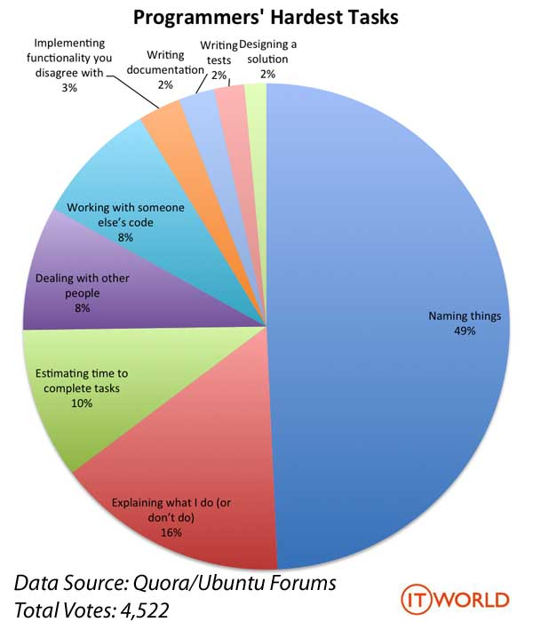

Slide 4
PHP version History
Created：1995, named: Personal Home Page
PHP3：1998
PHP4 ：2000，renamed Hypertext PreProcessor， Zend Engine 1.0
PHP5：2005，OOP，PDO eg. Zend Engine II
PHP5.3：2009，namespace，Late Static Binding，Closures
PHP5.6：2014
PHP6：originally for Native Unicode support, never released, abandoned at 2010
PHP7：2015

Slide 5
Changes in PHP7
全新的Zend引擎：PHPNG
两倍执行速度
便利的错误句柄
64-bits Windows系统支持
语法糖：太空船运算符 和 ??运算符
函数返回类型声明
匿名类
一次use导入多个类
更低的内存消耗
其他

Slide 6

PHPNG
Zend Engine 3.0
Full support SAPI
cli
cgi
fpm
apache (FastCGI and FPM might be significantly faster if mod_php is built as PIC)
apache2handler

Slide 7
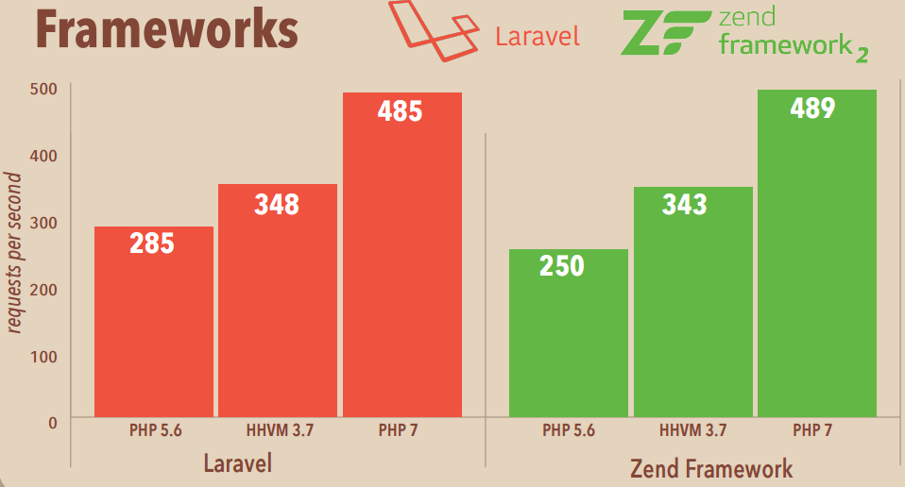
性能
对php代码密集的系统PHP7性能提升显著，这得到了业内认可。不过需要注意的是，大多数耗时并非是PHP执行，网络IO才是性能杀手。

Slide 8
便利的错误句柄
PHPer处理错误的窘境，log去哪了？
error_log => /data/weblogs/php_errors.log
error_log => syslog
error_log()改变日志目录
set_error_handler()/set_exception_handler()
display_errors = On(stdout)|Off|stderr # display errors on STDOUT|STDERR

Slide 9
便利的错误句柄
PHPer习以为常的Warning等被Error代替
以TypeError为例，体验一下新的异常机制和PHP7强类型：
顾名思义即类型错误，在三种情况下会抛出：
1. 函数实参与形参类型不符；
2. 函数实际返回与定义不符；
3. 函数实参与形参个数不一致；

Slide 10
64-bits Windows系统支持
大内存使用
8字节int
操作大文件

Slide 11
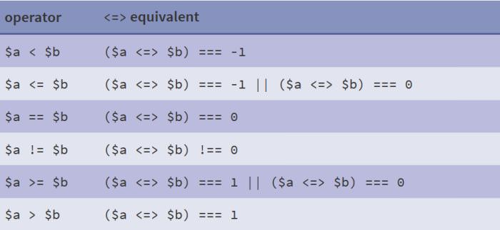
语法糖：太空船<=>运算符 和 ??运算符
php -r 'error_reporting(E_ALL); echo $abc ?: 111;'
# Notice: Undefined variable: abc in Command line code on line 1
php -r 'error_reporting(E_ALL); echo $abc ?? 111;'

Slide 12
函数返回类型声明
function foo(): array {
return []; # Ok
return 123; # PHP Fatal error: Uncaught TypeError: Return value of foo() must be of the type array, integer returned in D:\workdata\php7-compitable\return-type.php:4
}
foo();
如果父类没有定义method返回类型，则子类可自由定义返回类型
如果父类定义类了method返回类型，则子类的返回类型需要与父类完全一致，且不能省略

Slide 13
匿名类
var_dump(new class($i) {
public function __construct($i) {
$this->i = $i;
}
});
# output
object(class@anonymous)#1 (1) {
["i"]=>NULL
}
var_dump(function($a, $b){
return $a + $b;
});
# output
object(Closure)#1 (1) {
["parameter"]=>
array(2) {
["$a"]=>string(10) "<required>"
["$b"]=>string(10) "<required>"
}
}

Slide 14
一次use导入多个类
// PHP7:
use FooLibrary\Bar\Baz\{ ClassA, ClassB, ClassC, ClassD as Fizbo };
// 老版本每次只能导入一个namespace
use FooLibrary\Bar\Baz\ClassA;
use FooLibrary\Bar\Baz\ClassB;
use FooLibrary\Bar\Baz\ClassC;
use FooLibrary\Bar\Baz\ClassD as Fizbo;

Slide 15
内存消耗
# Zvals in PHP 5
typedef struct _zval_struct {
zvalue_value value;
zend_uint refcount__gc;
zend_uchar type;
zend_uchar is_ref__gc;
} zval;
typedef union _zvalue_value {
long lval; // For booleans, integers and resources
double dval; // For floating point numbers
struct { // For strings
char *val;
int len;
} str;
HashTable *ht; // For arrays
zend_object_value obj; // For objects
zend_ast *ast; // For constant expressions
} zvalue_value;

Slide 16
其他
Pthread
JIT：运行将opcode编译为machine code
AST：编译过程的中间件
https://lourdas.eu/blog/php-700-vs-php-56-speed-and-memory-usage
http://wiki.office.51fanli.com/wiki/技术分享:PHP7优势和新特性

Slide 17
Thanks！

